Slide 1
La divulgazione scientifica
La Scienza raccontata dai Fumetti
«…perché il fumetto
è qualcosa
che riesce a rappresentare graficamente
i sogni di ognuno.»
Eiichiro Oda
a cura di:
Monia Maresci
monia.maresci@ingv.it
Istituto Nazionale di Geofisica e Vulcanologia
Montemurro
2-3-4 maggio 2019

Slide 2
Fumetto come forma di Divulgazione Scientifica
Sempre più stretto è il rapporto tra
mondo scientifico e arte sequenziale
Il fumetto è da molto tempo una forma di espressione che non riguarda soltanto i bambini ma che, al contrario, coinvolge una fascia di pubblico sempre più ampia ed eterogenea.
Una forma d’arte a tutti gli effetti, duttile e potente.
…forse l’ultimo legame con una maniera antica di tramandare le storie
I fumetti ci mostrano un mondo incredibile
Una lente attraverso cui osservare la realtà che ci circonda con
umorismo, delicatezza
…ma anche estremo rigore scientifico
Da questa convinzione nasce……

Slide 3
LA VISIONE DI MALLET
di
Giuseppe Palumbo, Giulio Giordano e Gianfranco Giardina
Collana Storie del Gruppo Lucano
Gennaio 2019

Slide 4
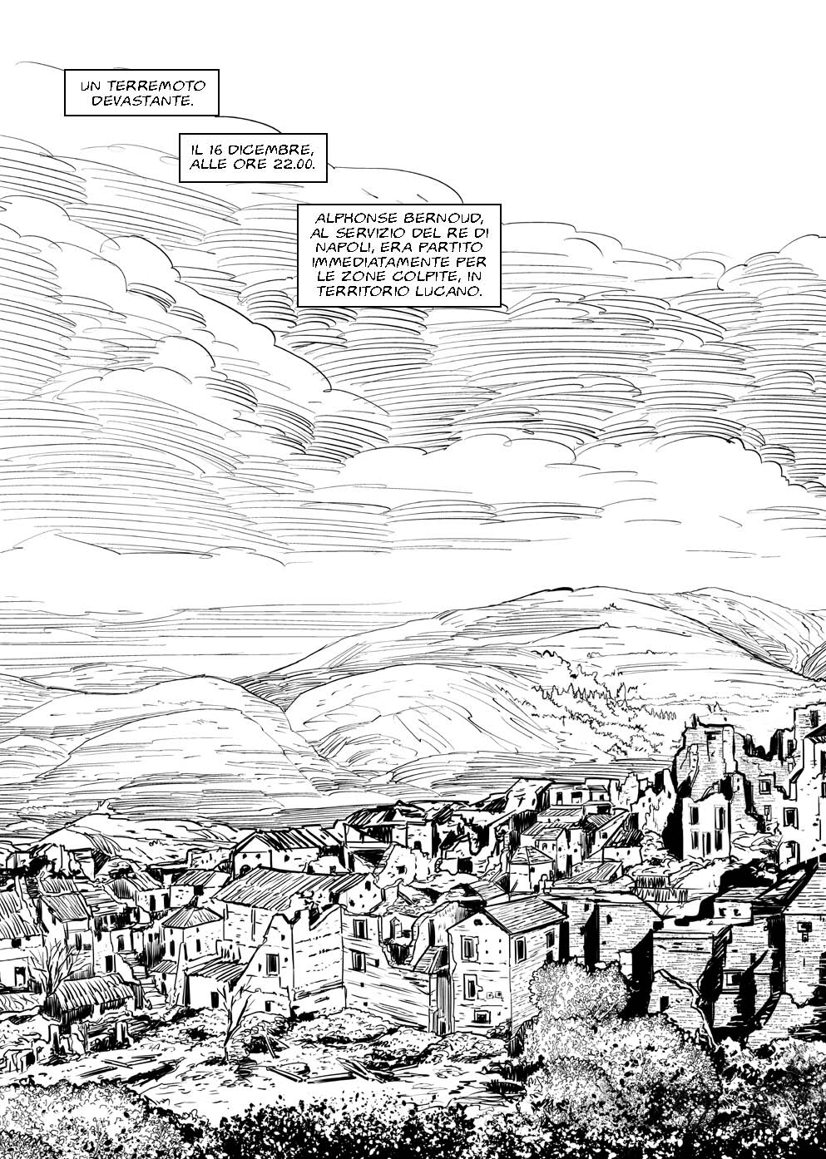
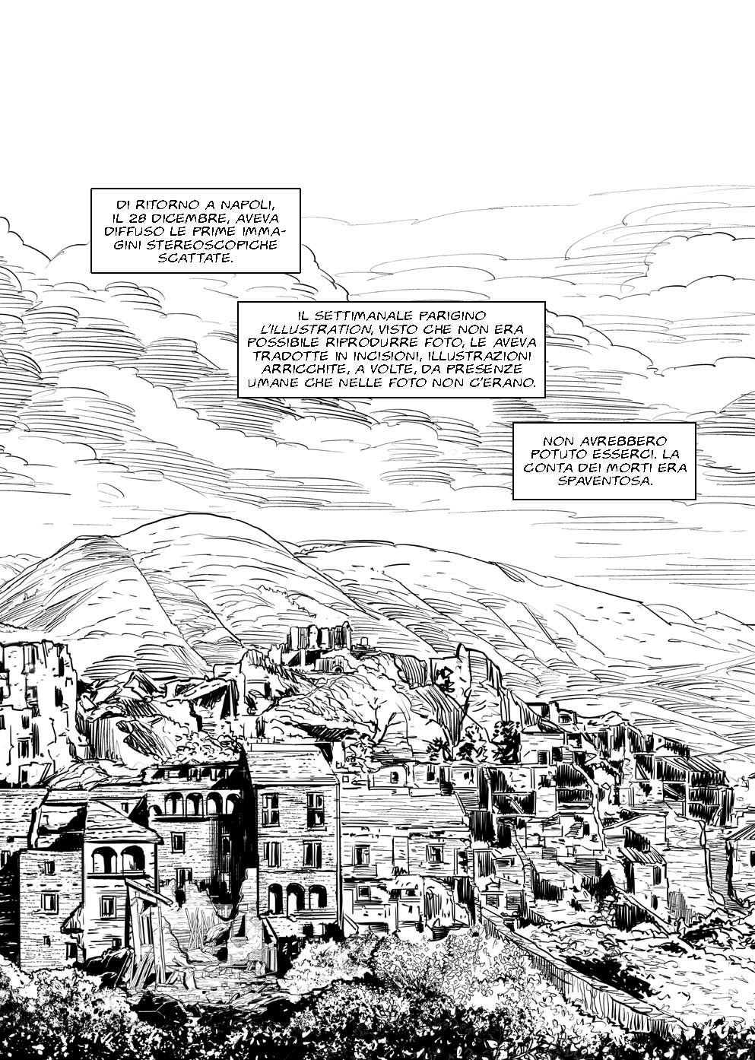
Il terremoto del 16 dicembre 1857 in Basilicata…
Uno dei più distruttivi della storia sismica italiana

Slide 5
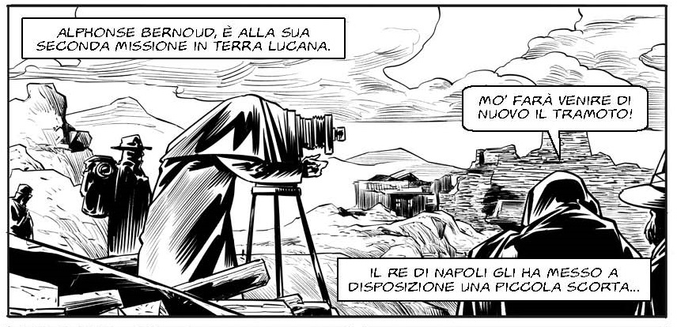
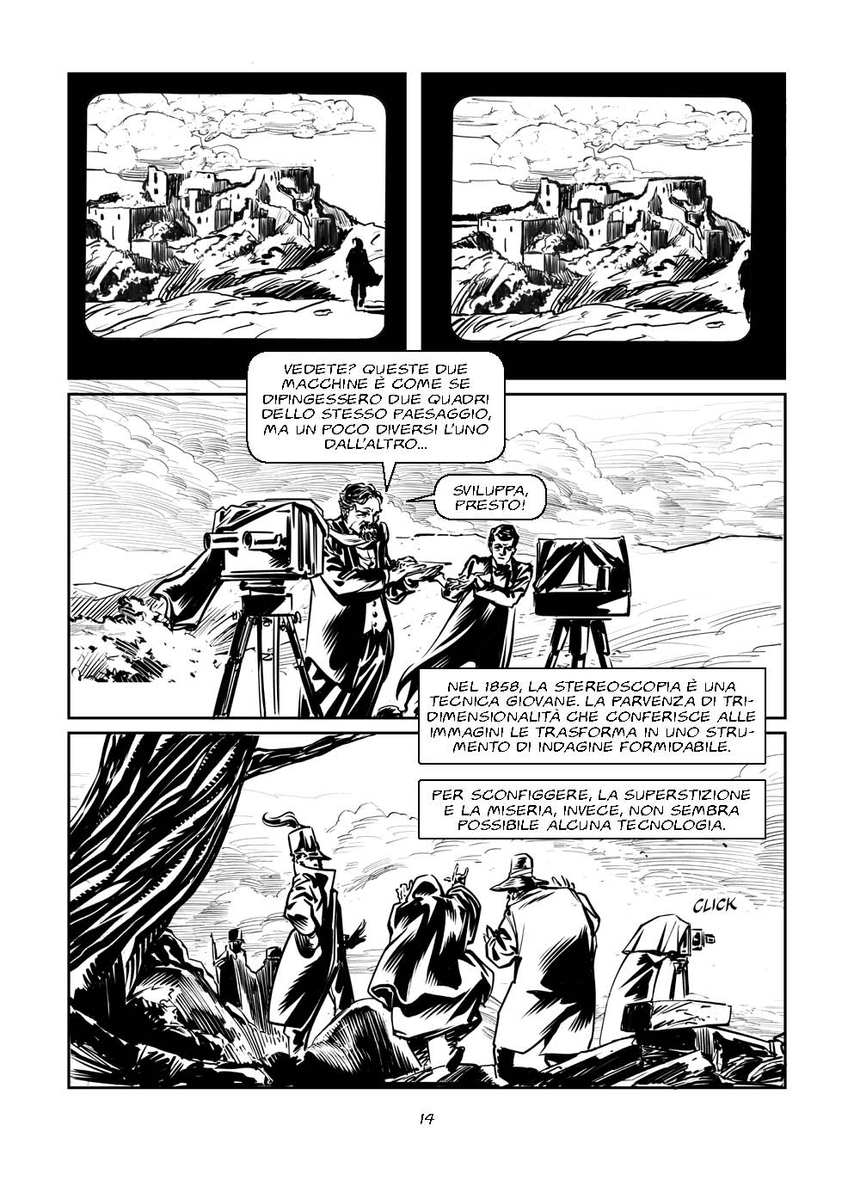
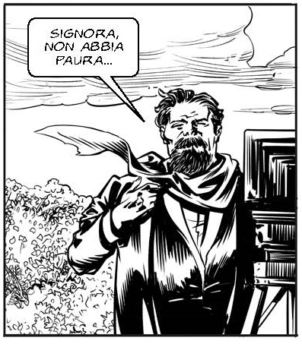
Il terremoto del 16 dicembre 1857 in Basilicata…
Il primo terremoto al mondo documentato fotograficamente
La maggior parte delle foto erano di tipo stereoscopiche
Alphonse Bernoud, fotografo francese operante a Napoli, documentò con la fotografia lo stato
dei paesi colpiti
Realizzò il primo reportage di
un terremoto della storia

Slide 6
Prime fotografie degli effetti di un terremoto
Tre fotogrammi di fotografie stereoscopiche dei primi reportage fotografici di Bernoud, condotti nei giorni successivi al terremoto
Incisione della veduta da ovest della parte alta di Polla distrutta dal terremoto del 16 dicembre 1857 (da Mallet, 1862)
Primi documenti scientifici per la nascente sismologia
grazie ai quali oggi è possibile ricostruire molte delle trasformazioni paesaggistiche intercorse negli ultimi 150 anni

Slide 7
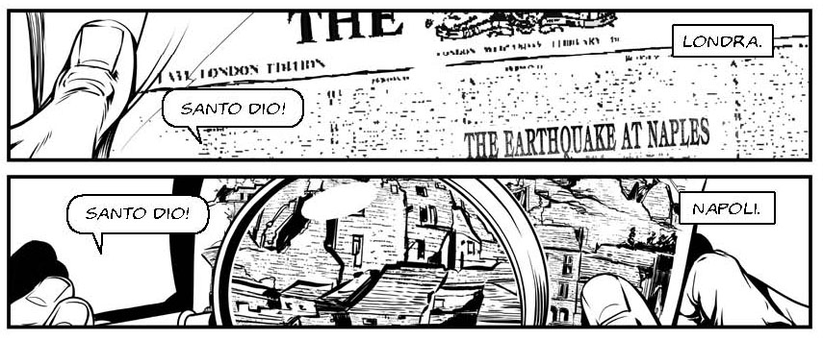
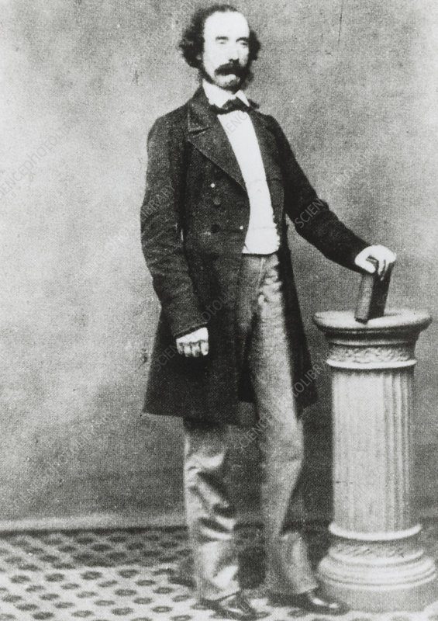
Il terremoto del 16 dicembre 1857 in Basilicata…
Il primo per cui la scienza dei terremoti
è definita come sismologia
Robert Mallet
(Dublino, 3 giugno 1810 - Londra, 5 novembre 1881)
Notes:
PROPRIO DA QUESTA IMMANE CATASTROFE CI FU LA SVOLTA CHE DIEDE AVVIO ALLA NASCENTE SCIENZA SISMOLOGICA
Robert Mallet, lungimirante ingegnere irlandese e appassionato studioso di terremoti…….. CAPISCE CHE NON POTEVA LASCIARSI SFUGGIRE UN OCCASIONE DI STUDIO TANTO ATTESA
SI ERA CREATO QUEL il laboratorio naturale IN CUI SPERIMENTARE E METTERE A PUNTO LE SUE TEORIE
, riesce a fronteggiare diverse difficoltà – come la mancanza di fondi, e i rapporti tesi fra il Regno Unito e il Regno delle Due Sicilie – e a farsi finanziare dalla royal society una spedizione scientifica per studiare gli effetti del terremoto sugli edifici e sul territorio.
M ebbe l’occasione di verificare la sua teoria
Laureato al Trinity College di Dublino a soli 16 anni
1832 A solo 22 anni è membro della Royal Irish Academy È una delle società più antiche in Irlanda , i suoi membri sono scelti per i loro meriti accademici.
1846 presentò On the dynamics of earthquake, primo tentativo di far rientrare i fenomeni geodinamici nel campo delle scienze esatte
Tra il 1849 e 1856 nell’attesa di un grande terremoto determino sperimentalmente la velocità di propagazione delle onde in diversi tipi di terreni
1857 pubblica in 2 volumi il suo Rapporto sul terremoto;
Report on the Great Neapolitan Earthquake of 1857
Great Neapolitan Earthquake of 1857;
The First Principles of Observational Seismology dove attrverso acute osservazioni mette a punto le sue geniali intuizioni scientifiche
1872 la sua teoria sulla Energia vulcanica che scateno molte polemiche nell’ambiente dei geologi inglesi

Slide 8
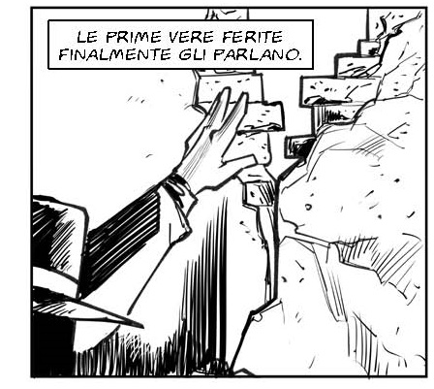
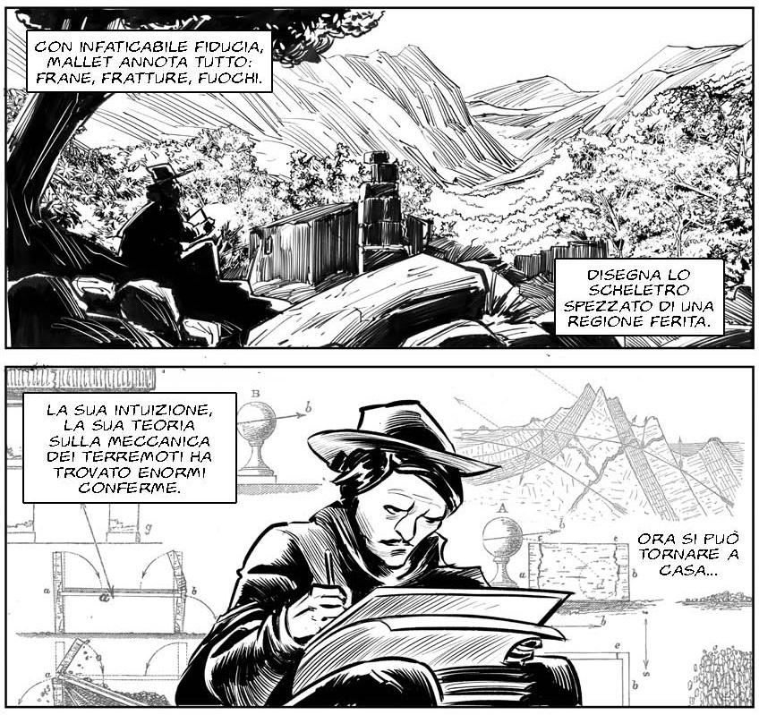
Mallet raggiunse rapidamente l’area
"d’azione dell’incredibile violenza del terremoto”
Nel “laboratorio terremoto”
Mallet dimostra le sue teorie…
…iniziava l’avventura della pubblicazione della relazione della sua spedizione scientifica in cui
definì sismologia la scienza
dei terremoti
Notes:
Percorse circa 500 km in 15 giorni, lungo strade militari e sentieri impervi, con passaggi resi particolarmente difficili e pericolosi dalle avverse condizioni atmosferiche; raccolse informazioni da persone che parlavano numerosi dialetti
Durante la sua missione scientifica M stila uno straordinario diario in cui annota tutto.
I rilevamenti e le fotografie di Bernoud (molte delle quali stereoscopiche) saranno i dati su cui si baseranno i due rapporti elaborati da M, al suo ritorno in patria
Report on the Great Neapolitan Earthquake of 1857 e
Great Neapolitan Earthquake of 1857: The First Principles of Observational Seismology.
Con questa opera M. oltre ad aprire nuovi orizzonti allo studio dei terremoti, coniò la parola Sismologia per definire laa scienza dei terremoti
due volumi considerati i testi da cui nasce la sismologia moderna

Slide 9
NELL’ARTE SEQUENZIALE
L’ASPETTO VISIVO
È FONDAMENTALE
NELLA Visione di Mallet
I LUOGHI E I PERSONAGGI
SONO
PERFETTAMENTE COERENTI
CON LA REALTÀ STORICO - SCIENTIFICA
Alcuni esempi….
Notes:
Vedere luoghi e personaggi e non doverli immaginare non toglie nulla al piacere della lettura, anzi forse la rende ancora più coinvolgente.
GUARDA QUI ALCUNI ESEMPI

Slide 10
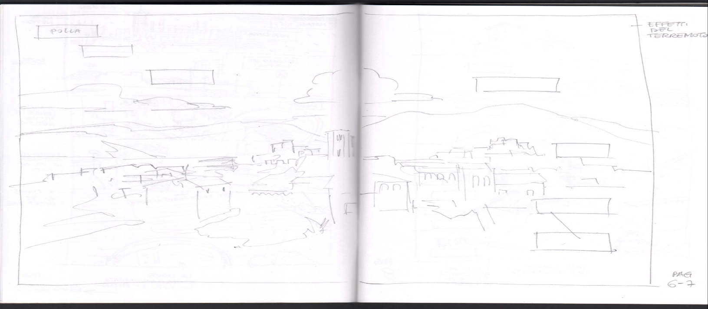
I LUOGHI
Incisione della veduta da ovest della parte alta di Polla distrutta dal terremoto del 16 dicembre 1857 (da Mallet, 1862)
Primo bozzetto della veduta di Polla dallo Storyboard di Giuseppe Palumbo

Slide 11
Tavola definitiva della veduta di Polla

Slide 12
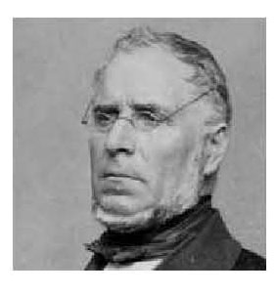
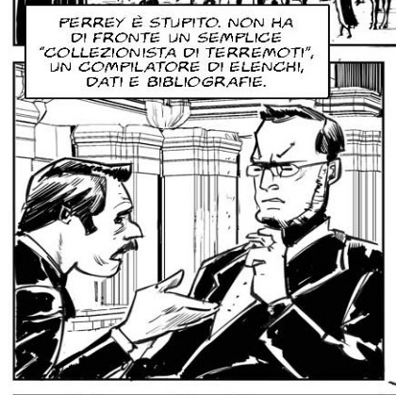
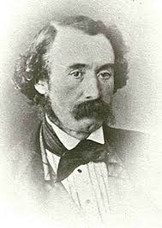
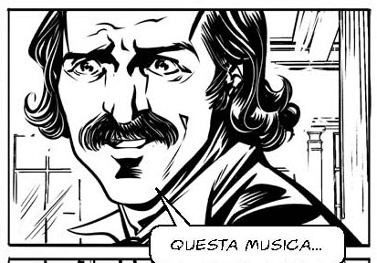
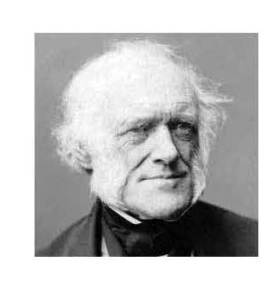
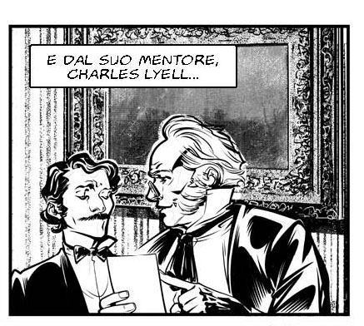
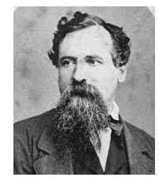
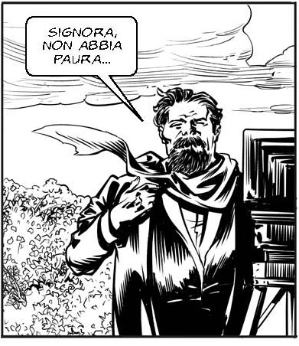
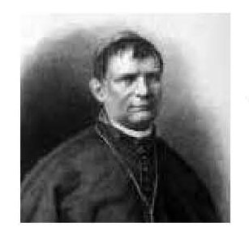
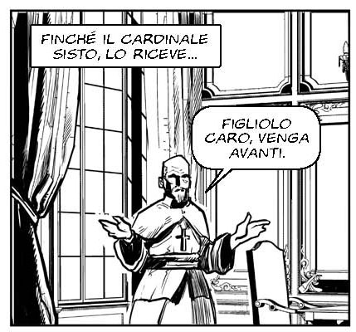
I PERSONAGGI
Alexis PERREY
Robert
MALLET
Charles LYELL
Alphonse
BERNOUD
IMMAGINI FORTEMENTE
ADERENTI ALLA REALTÀ
Sisto SFORZA

Slide 13
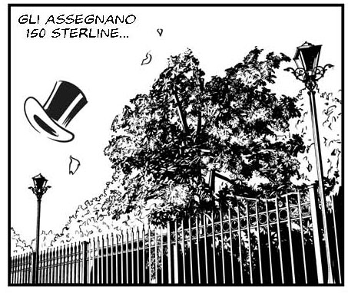
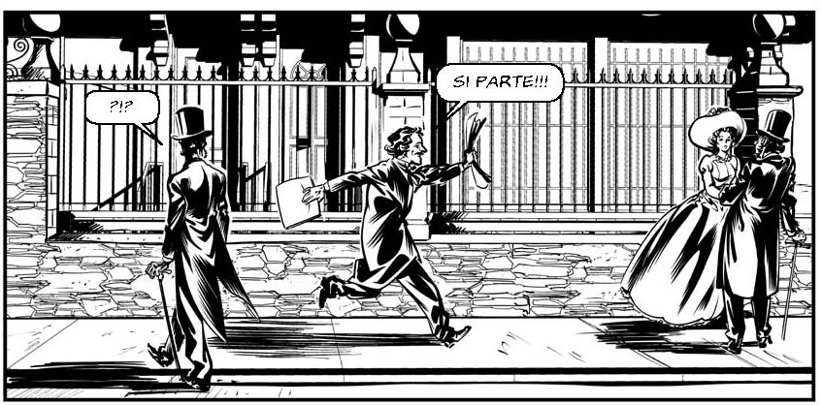
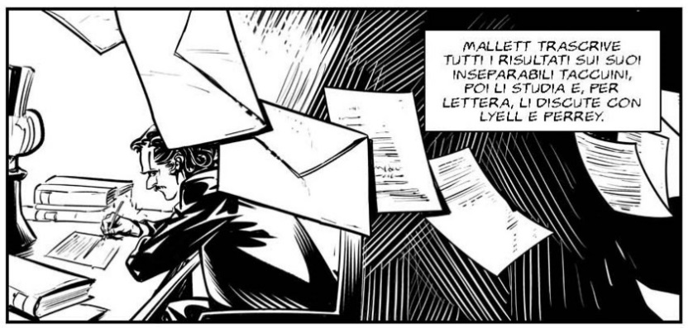
…OVVIAMENTE NON MANCANOLE TECNICHE
DELLA RAPPRESENTAZIONE FUMETTISTICA
LA CARICATURA

Slide 14
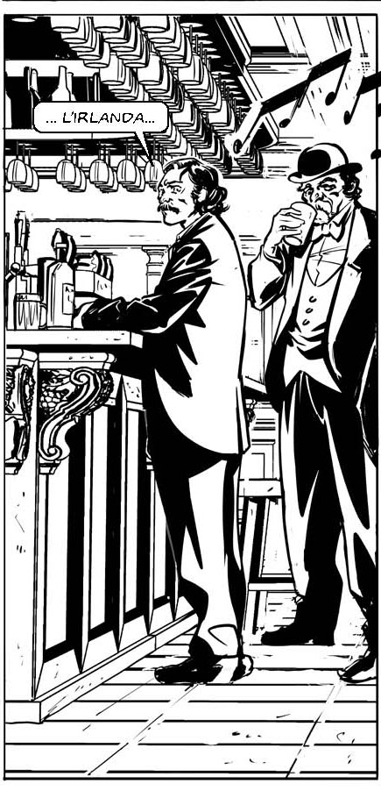
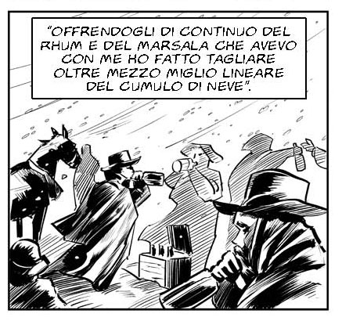
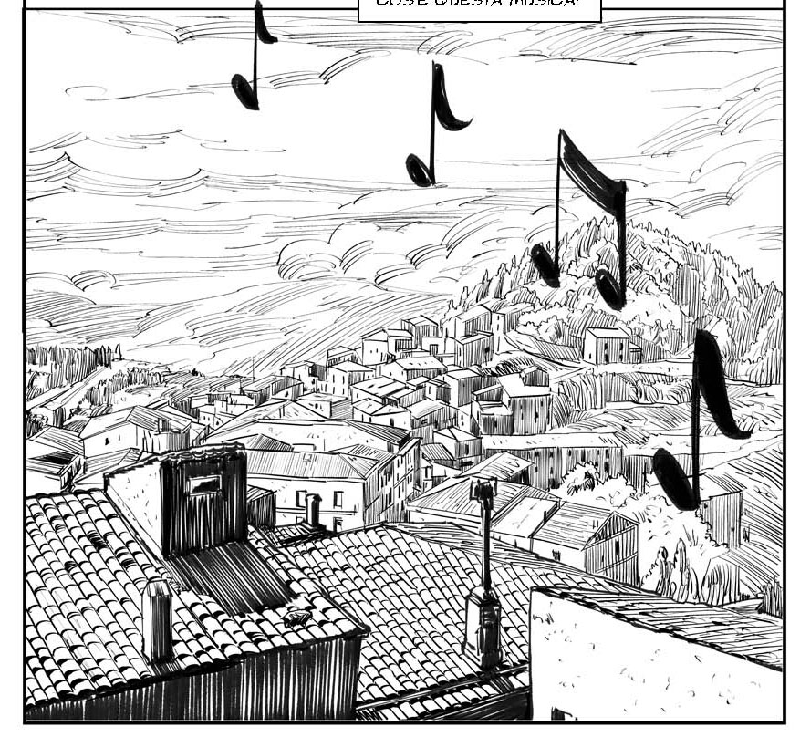
LA SDRAMMATIZZAZIONE

Slide 15
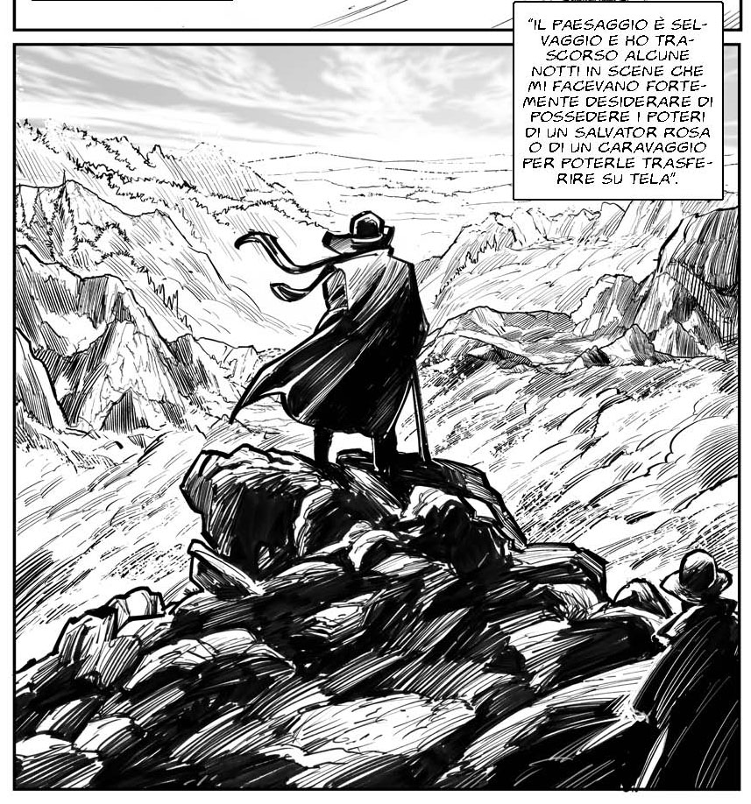
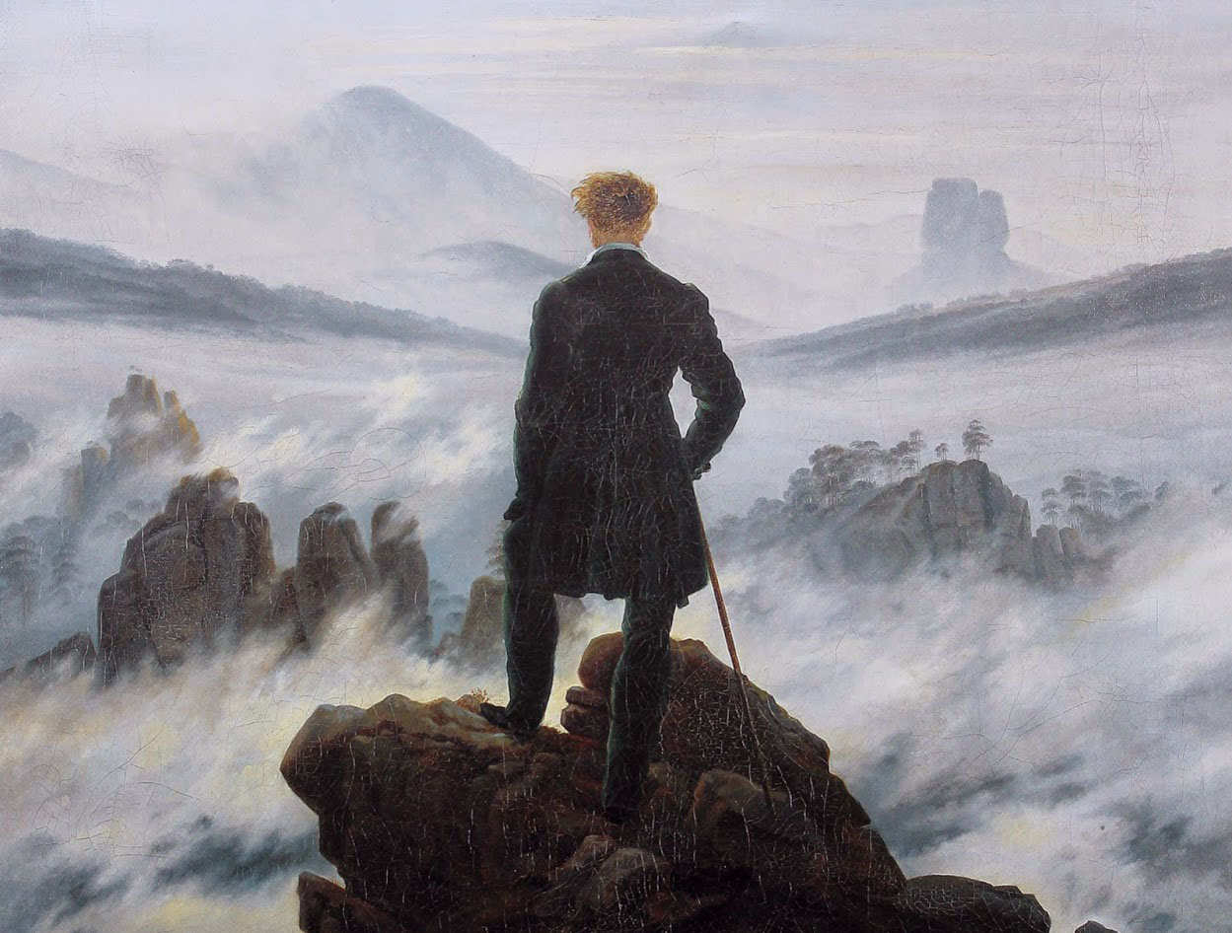
LE CITAZIONI COLTE
Caspar David Friedrich
Greifswald, settembre 1774 – Dresda, maggio 1840
Il Viandante sul mare di nebbia (1818)

Slide 16
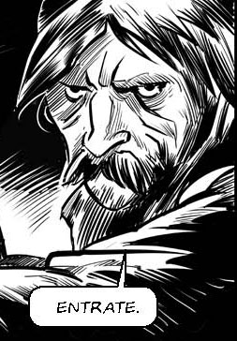
IL RICHIAMO A FUMETTI CELEBRI
MEFISTO
Dal fumetto western TEX

Slide 17
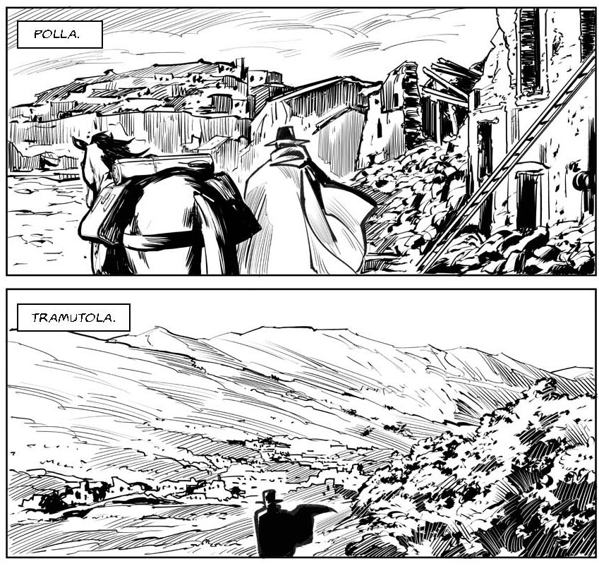
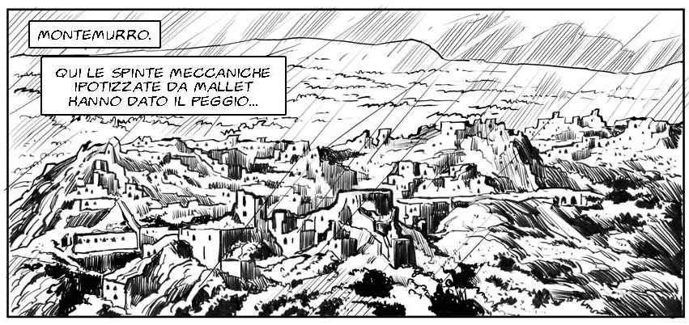
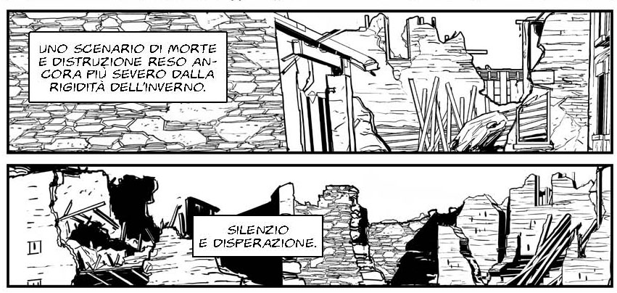
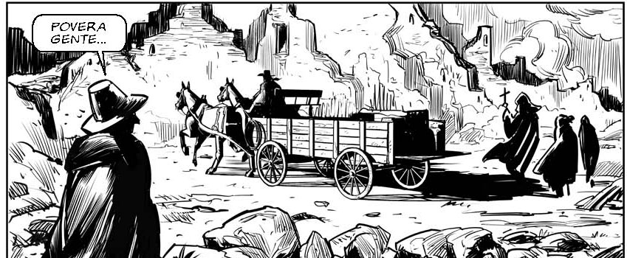
…OLTRE IL TERREMOTO
Paesaggi desolati….
Disperazione….

Slide 18
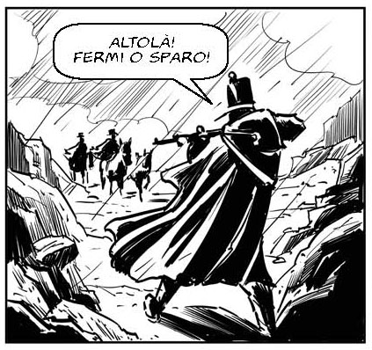
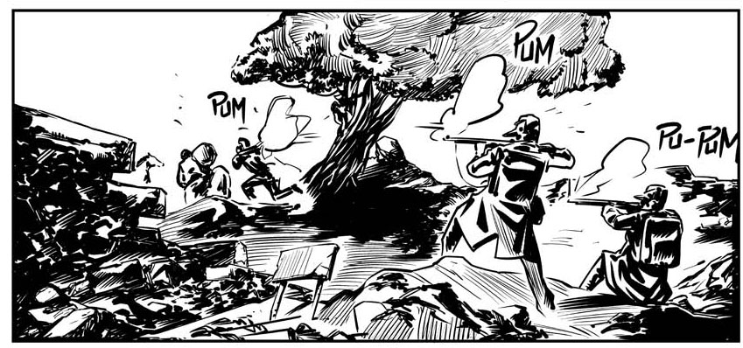
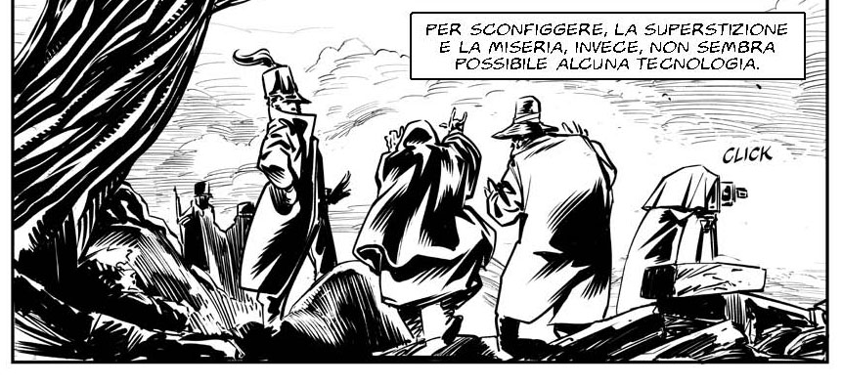
…OLTRE IL TERREMOTO
Diffidenza dei soldati…
…Superstizione

Slide 19
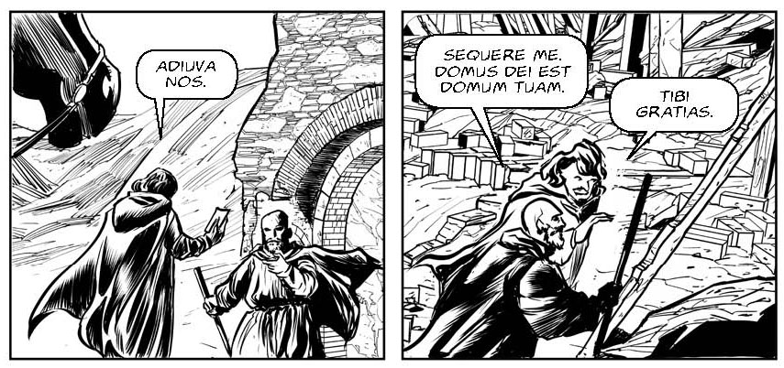
…OLTRE IL TERREMOTO
Accoglienza e condivisione….

Slide 20
TAVOLE, STRISCE E STORIE
FIRMATE DA FUMETTISTI CHE, PER GIOCO O PER PASSIONE, HANNO SCELTO DI METTERE LA LORO CREATIVITA’ AL SERVIZIO DELLA RICERCA,
POSSONO ESSERE CONSIDERATI VERI E PROPRI STRUMENTI DI DIVULGAZIONE SCIENTIFICA
Dalla matematica alla biologia…
… all’esplorazione della Terra e dello Spazio
…tanti sono gli esempi…
…tanti i personaggi!!!

Slide 21
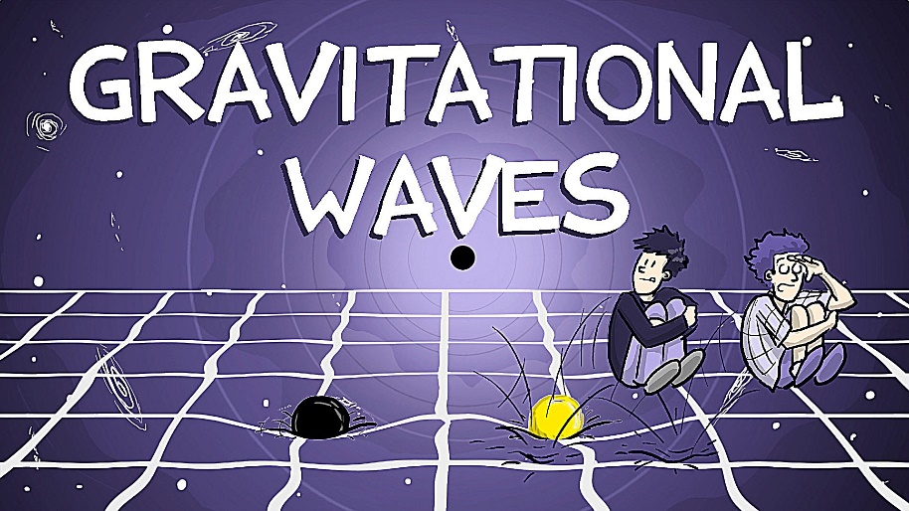
NUMEROSI I VOLUMI A FUMETTI EDITI DAGLI ENTI DI RICERCA
ASI
INGV
CNR
INAF
INFN

Slide 22
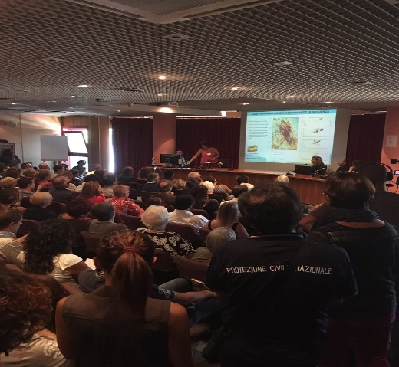
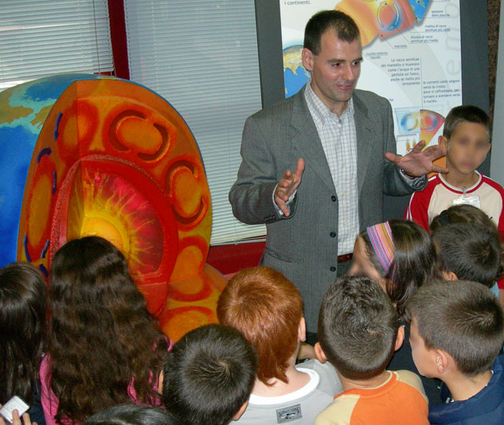
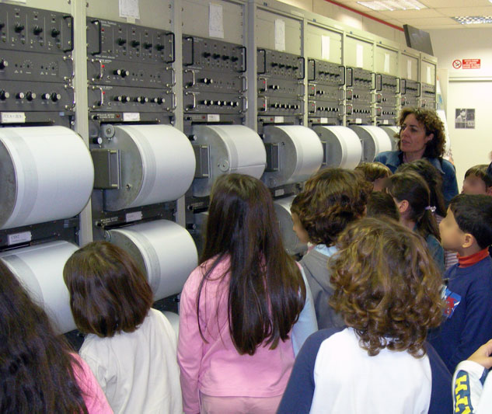
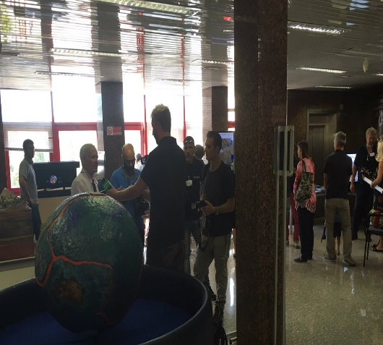
Gli scienziati
dedicano sempre
più tempo e importanza
al rapporto
con i mezzi di comunicazione di massa
Il rapporto con il pubblico è davvero una TERZA MISSIONE

Slide 23
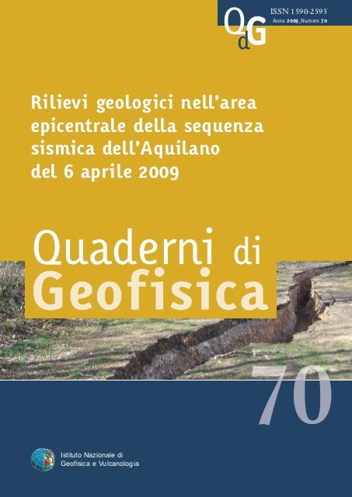
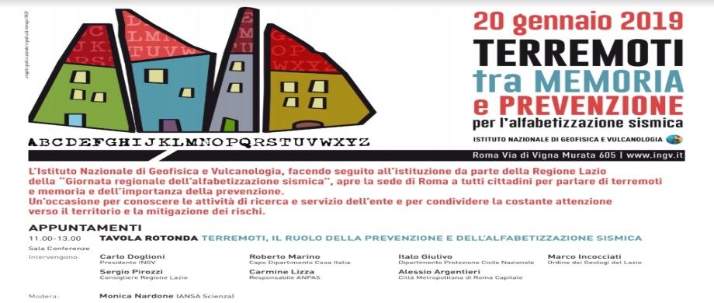
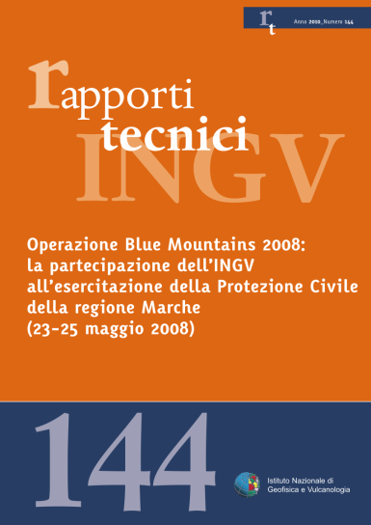
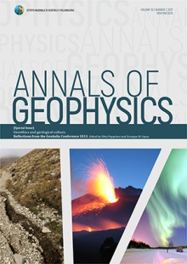
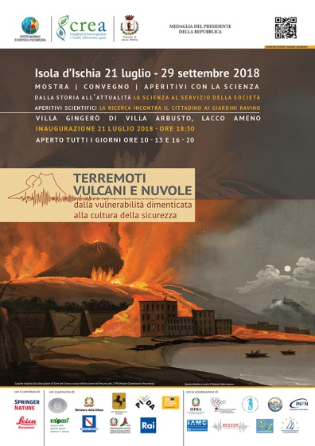
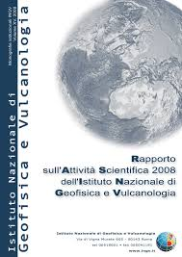
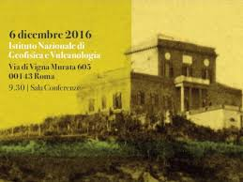
…alcuni strumenti divulgativi Ingv

Slide 24
Un focus particolare viene dedicato alle attività con le SCUOLE
Numerose le proposte di educazione scolastica dirette alla conoscenza dei rischi:

Slide 25
INGV
DIVULGA INFORMAZIONI ANCHE
ATTRAVERSO CANALI WEB
SEGUITI DA MIGLIAIA DI FOLLOWERS
TWITTER | FACEBOOK | YOUTUBE | BLOG | APPLE IOS e ANDROID
APERTO NEL 2009 | ON LINE DA MAGGIO 2013 | ON LINE DA FEBBRAIO 2010 | ON LINE DA MAGGIO 2012 | DISPONIBILE SU APPLE STORE DA MARZO 2011 SU GOOGLE PLAY DA AGOSTO 2016
210.000 FOLLOWERS | 210.000 AMICI | 9.000 MEMBRI | 156.000 ISCRITTI | 950.000 DOWNLOADS PER IOS
21.000 TWEET PUBBLICATI | COMUNICAZIONE BIDIREZIONALE | 95 VIDEO 4.400.000 VISUALIZZAZIONI | 515 ARTICOLI 18.000.000 VISUALIZZAZIONI | 200.000 DOWNLOADS PER ANDROID
Notes:
Il livello di servizio atteso DURANTE LE EMERGENZE è altissimo!!!!
piattaforma INGVterremoti è diventata punto di riferimento primario

Slide 26
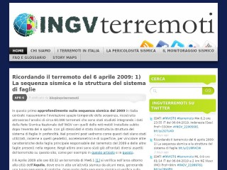
…a tutto Blog!
Blog INGVterremoti
Canale di comunicazione per diffondere informazioni sull’attività sismica in corso, sequenze sismiche e maremoti e sui risultati degli studi e ricerche dell’INGV..
Nasce a maggio 2012
https://ingvterremoti.wordpress.com/
Blog INGVvulcani
Canale di comunicazione per diffondere informazioni corrette e autorevoli sull’attività dei vulcani italiani e sui risultati degli studi e ricerche dell’INGV.
Nasce a aprile 2018
https://ingvvulcani.wordpress.com/
Blog INGVambiente
Canale di comunicazione per diffondere le informazioni relative alle attività di ricerca e monitoraggio nell’ambito dei fenomeni e delle dinamiche del sistema Terra.
Nasce a giugno 2018
https://ingvambiente.com/
Notes:
Il blog ospiterà aggiornamenti sullo stato dei vulcani in Italia e nel mondo, sulle attività di monitoraggio e di ricerca vulcanologica, sulle principali iniziative nazionali e internazionali organizzate dall’Istituto e, non ultimo, sui principali progetti scientifici riguardanti le tematiche vulcanologiche. Non mancheranno le curiosità legate al mondo dei vulcani.

Slide 27
«Veri e propri discendenti di Prometeo,
i divulgatori scientifici
prendono il fuoco dall’Olimpo della scienza,
i laboratori e le università,
e lo portano giù agli uomini.»
William L. Lawrence

